Slide 2
স্বাগতম

Slide 3
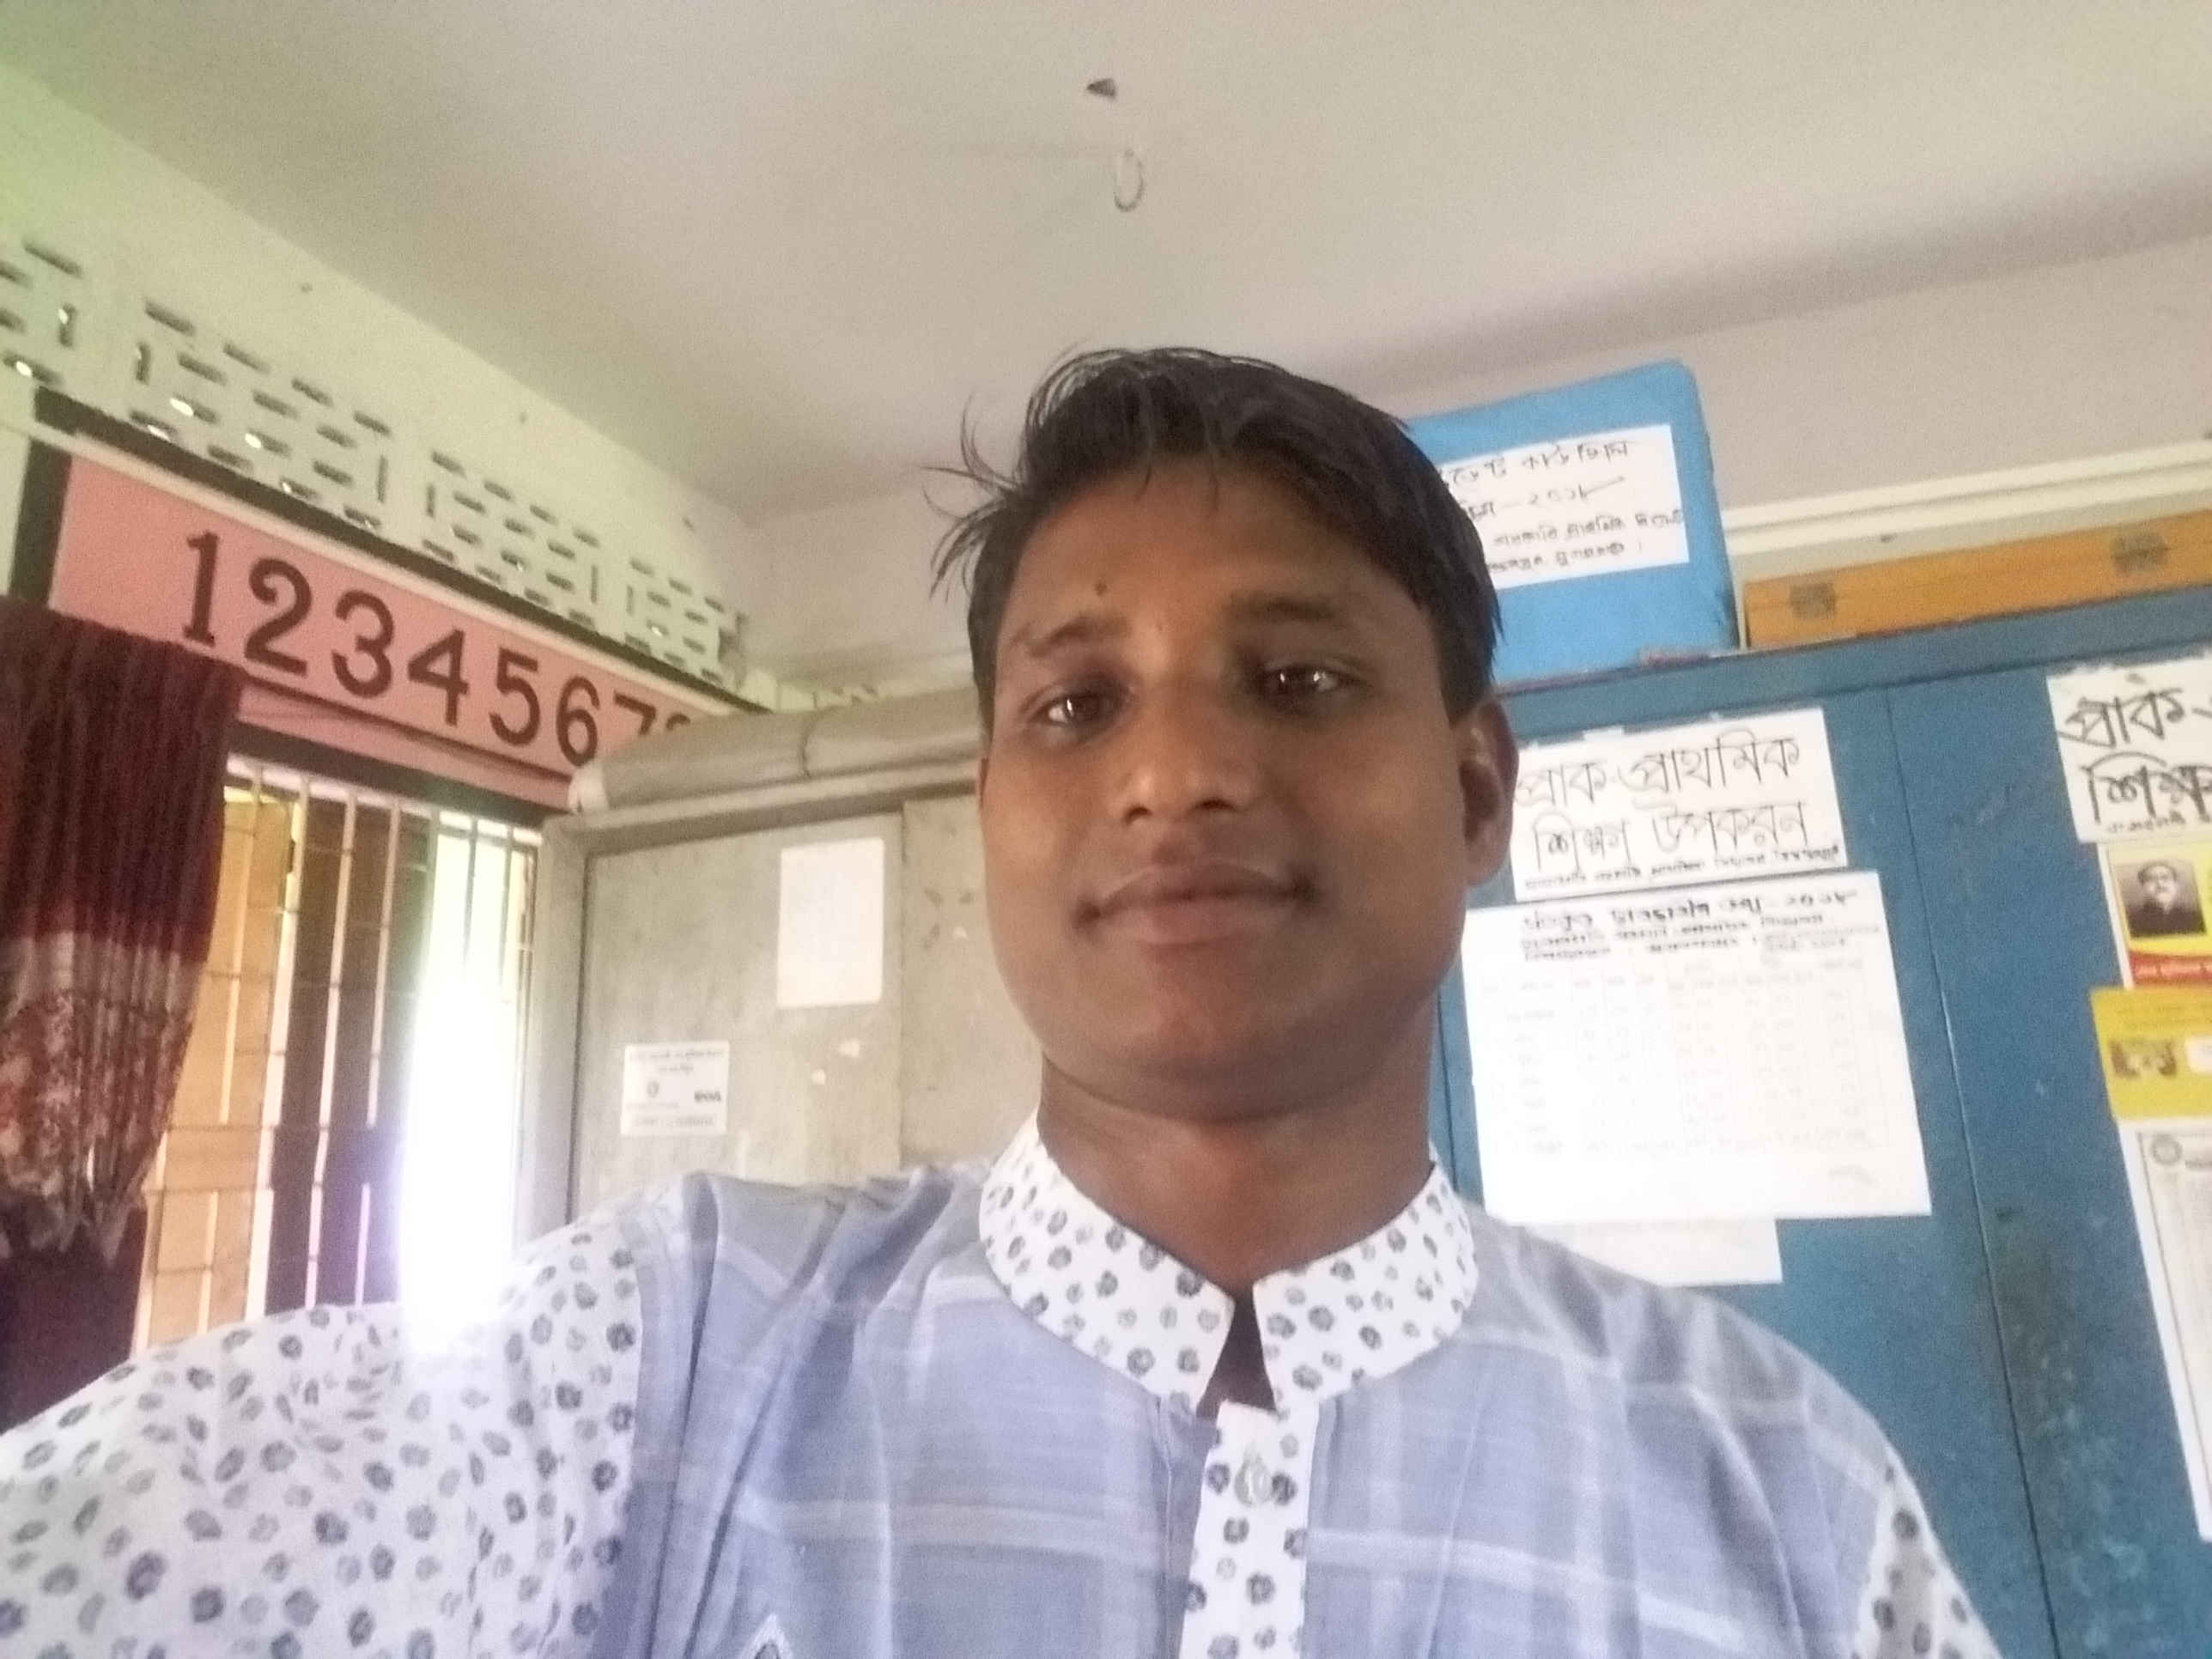
শিক্ষক পরিচিতি
মোঃ মহিন উদ্দিন
সহকারি শিক্ষক
লালারগাঁও সরকারি প্রাথমিক বিদ্যালয়
বিশ্বম্ভরপুর,সুনামগঞ্জ।

Slide 4
পাঠ পরিচিতি
বিষয়: বাংলাদেশ ও বিশ্বপরিচয়
শ্রেণি: পঞ্চম
পাঠ শিরোনাম: আমাদের মুক্তিযুদ্ধ
সময়: ৪০ মিনিট
তারিখ: ১৫/০৩/২০১৯

Slide 5
শিখনফল
১.১ মুক্তিযুদ্ধ চলাকালে পাকিস্তানি সেনাবাহিনীর অত্যাচার ও নির্যাতন সম্পর্কে বলতে পারবে।
১.২ পাকিস্তানি সেনাবাহিনী কর্তৃক বুদ্ধিজীবীদের হত্যার ঘটনা বলতে পারবে ।

Slide 6
পাঠ ঘোষণা
আজ আমরা শিখবো
“পাকিস্তানি বাহিনীর হত্যাযজ্ঞ”

Slide 7
এসো এবার আমরা কিছু ছবি দেখি

Slide 8
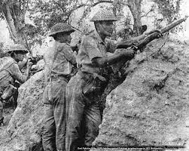
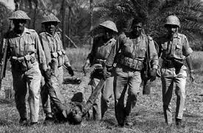
মুক্তিযুদ্ধের কিছু খন্ডচিত্র

Slide 9
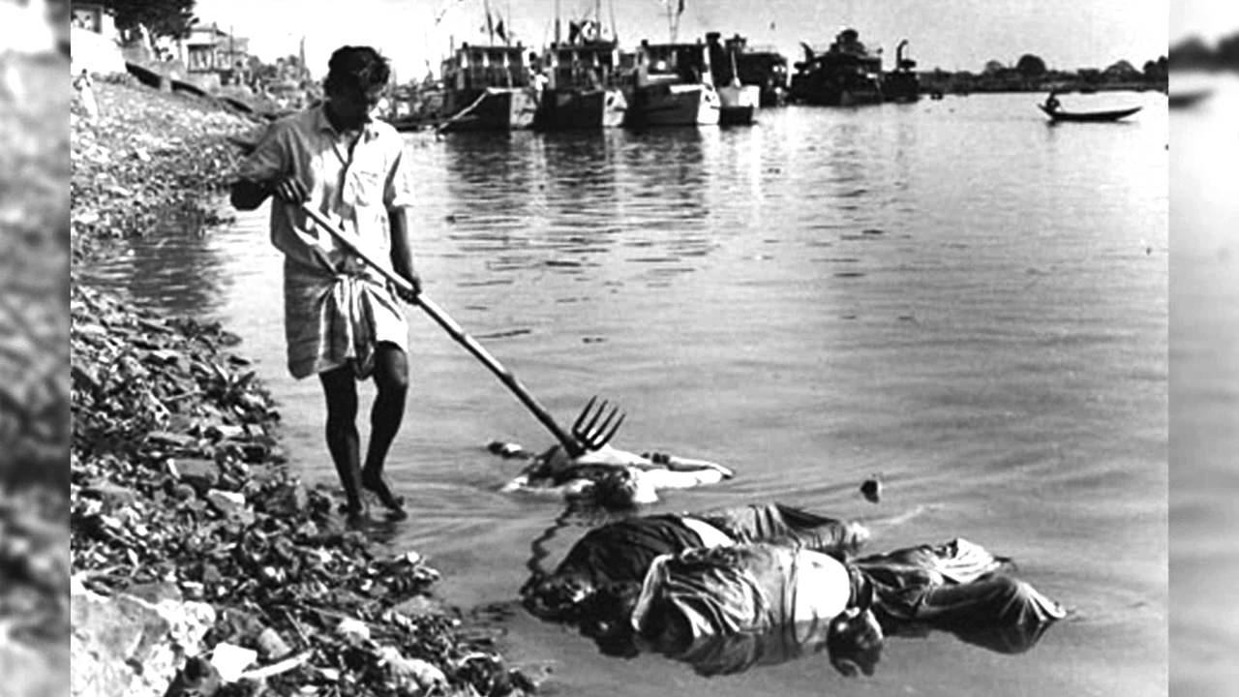
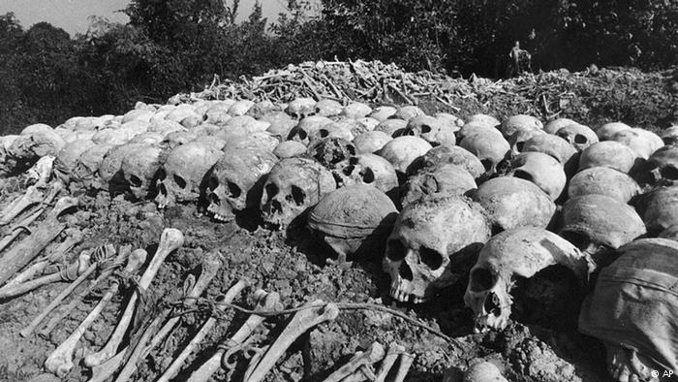
১৯৭১ সালে মুক্তিযুদ্ধে পাকিস্থানি বাহিনীর বর্বরতার কিছু খন্ডচিত্র।

Slide 10
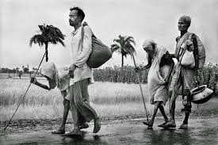
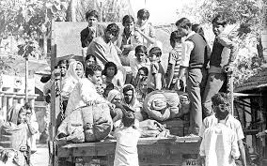
এক কোটিরও বেশি মানুষ ভারতে আশ্রয় নেন।

Slide 11
তোমরা ছবিতে কী কী দেখতে পেলে ?
তোমরা কী ২৫ শে মার্চ তারিখ সম্পর্কে জান?
সেদিন কী ঘটনা ঘটেছিল ?

Slide 12
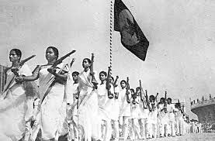
মুল বিষয়ের প্রশ্নোত্তরে আলোচনা
প্রশ্নঃ মুক্তিযুদ্ধে কারা অংশ গ্রহন করেছিল?
উত্তরঃ মুক্তিযোদ্ধারা অংশ গ্রহন করেছিল।
প্রশ্নঃ মুক্তিযুদ্ধের মাধ্যমে আমরা কি লাভ করেছি?
উত্তরঃ স্বাধীনতা লাভ করেছি।

Slide 13
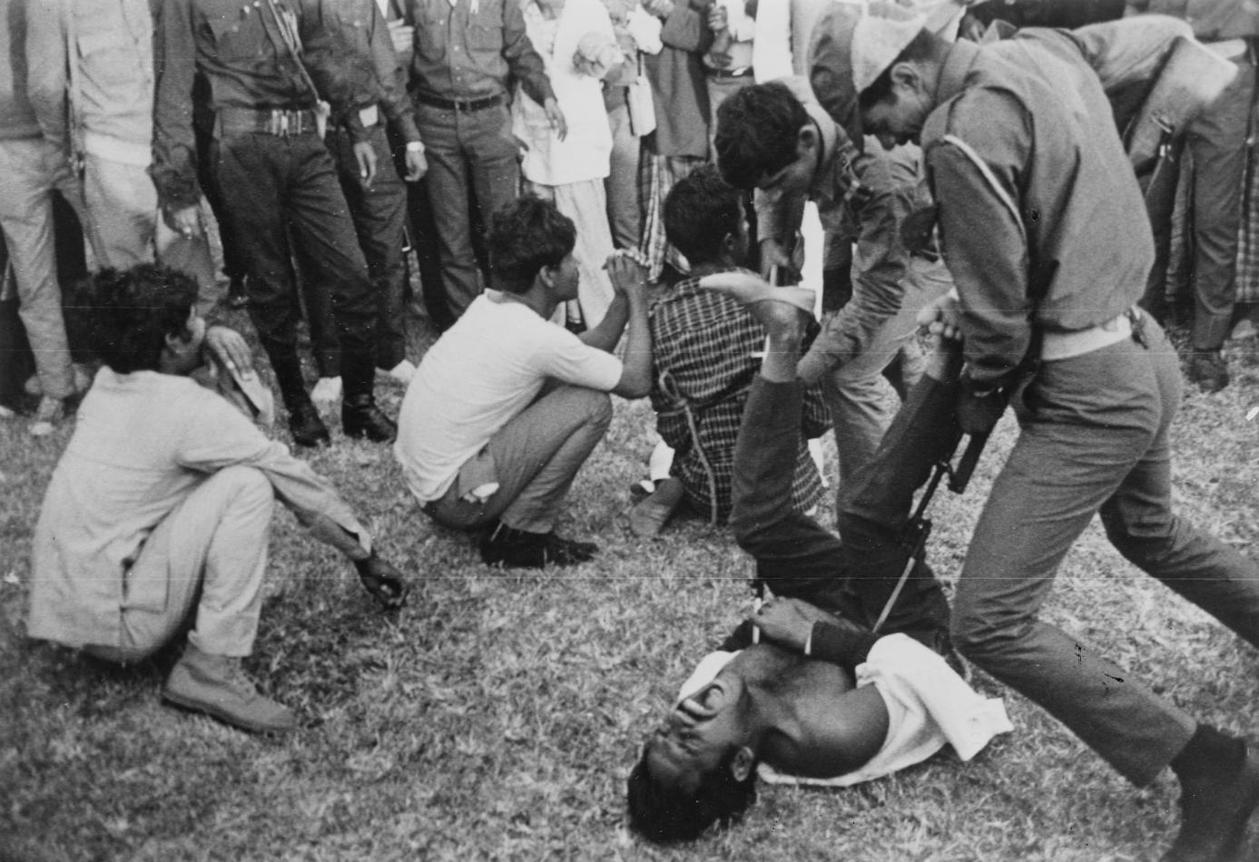
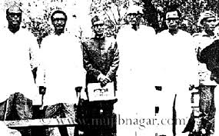
প্রশ্নঃ মুক্তিযুদ্ধ কত সালে সংঘটিত হয়েছিল?
উত্তরঃ মুক্তিযুদ্ধ ১৯৭১ সংঘটিত হয়েছিল?
প্রশ্নঃ মুজিবনগর সারকার কখন গঠিত হয়েছিল?
প্রশ্নঃ মুজিবনগর সরকার গঠিত হয়েছিল ১৯৭১ সালের ১০ই এপ্রিল ।

Slide 14
পাঠের সার সংক্ষেপ
১৯৭১ সালের মহান মুক্তিযুদ্ধের আমরা পেয়েছি স্বাধীন বাংলাদেশ। এই যুদ্ধে সাধারণ মানুষ সহ নানা শ্রেণি ও পেশার মানুষ অংশ গ্রহণ করে। লাখ লাখ শহিদের রক্তের বিনিময়ে অর্জিত আমাদের এই স্বাধীনতা।

Slide 15
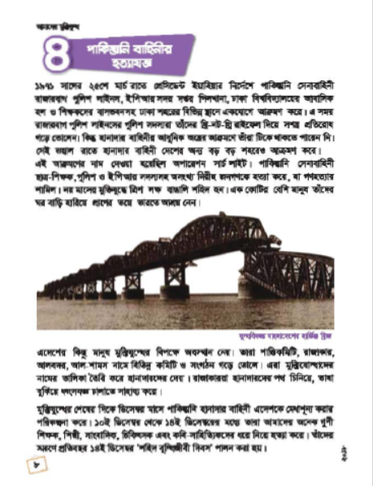
পাঠ্য বইয়ের সংযোগ

Slide 16
দলীয় কাজ
গোলাপ দল : মুক্তিযুদ্ধে রাজাকারদের ভূমিকা লিখ।
জবা দলের কাজ : আমরা কেন বুদ্ধিজীবি দিবস পালন করি?
বেলি দলের কাজ : অপারেশন সার্চ লাইট কবে ও কেন ঘটেছিল?

Slide 17
মূল্যায়ন
১.শহিদ বুদ্ধিজীবি দিবস কত তারিখে?
২.রাজাকার, আলবদর বাহিনী কিভাবে পাকিস্তানিদের সাহায্য করেছিল?
৩.১৯৭১ সালের ২৫ মার্চ রাতের ভয়াবহতা সম্পর্কে ৪টি বাক্যে লিখ।

Slide 18
পরিকল্পিত কাজ
মুক্তিযুদ্ধ সম্পর্কে ৫ টি বাক্য লিখে আনবে ।

Slide 19
ধন্যবাদ

